Slide 1
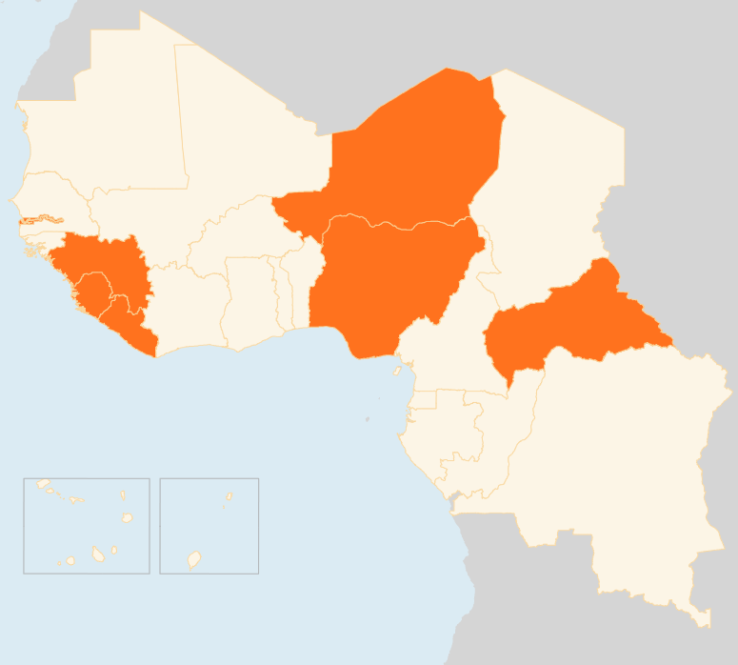


5 – 11 May 2015
05 – 11 mai 2015
REPUBLIQUE CENTRAFRICAINE
DES GROUPES ARMÉS ACCEPTENT L’ACCORD DE DÉSARMEMENT
Le 10 mai, des groupes armés ont signé un accord pour mettre fin aux hostilités et entamer un processus de désarmement, de démobilisation et de réinsertion. L'accord a été signé entre 10 groupes armés et le Ministère de la Défense lors d'un forum de réconciliation nationale dans la capitale Bangui qui a cherché des moyens pour mettre fin à un conflit prolongé du pays depuis l’éviction du Président François Bozizé en 2013. Entre-temps, les groupes armés ont également convenu de libérer jusqu'à 10.000 enfants dans leurs rangs, selon l'UNICEF qui a facilité l'accord pour libérer les mineurs.
GUINEE
1 MANIFESTANT DE L’OPPOSITION TUÉ
Un manifestant a été tué et 15 autres blessés au cours de la dernière manifestation de l'opposition, le 7 mai. L'opposition exige un changement du calendrier électoral dont ils disent favorise le parti au pouvoir. De nouvelles manifestations prévues pour le 11 mai ont été annulées pour donner une chance au dialogue avec le gouvernement.
LIBERIA
ANNONCE DE LA FIN DE L’ÉPIDÉMIE D’EBOLA
Le 9 mai, l'OMS a déclaré la fin de l'épidémie de la maladie à virus Ebola au Libéria. L'annonce est venue après que le pays soit resté pendant 42 jours consécutifs - deux fois la période d'incubation maximale pour le virus - avec aucun nouveau cas confirmé. Le dernier cas signalé dans l'agglomération de Monrovia, le 20 Mars, est décédé le 27 Mars. La Présidente Ellen Johnson Sirleaf et l'OMS appellent à une vigilance continue, en notant que la tâche la plus difficile venait juste de commencer.
NIGERIA/NIGER
11 000 PERSONNES ARRIVENT DES ÎLES DU LAC TCHAD
Le 11 mai, au moins 11 000 Nigérians étaient arrivés des îles du lac Tchad aux zones frontalières entre le Niger et le Nigeria, selon l'Autorité Nationale de Gestion des Urgences du Nigéria (NEMA). Les Nigérians qui vivaient sur les îles sous contrôle nigérien avaient été sommés de quitter en raison d'une opération militaire imminente contre Boko Haram. Les rapatriés disent qu'il leur a été offert de rejoindre des camps de réfugiés au Niger mais ont choisi de rentrer chez eux à cause de la mauvaise perception qu’ils ont de la vie de camp. La NEMA relocalise les rapatriés vers leurs régions d'origine.
25 700 NIGÉRIENS FUIENT LES ILES DU LAC TCHAD
Au 5 mai, 25 700 personnes (700 il y’a plus d'une semaine) étaient arrivées dans la ville de Nguigmi, au sud-est du Niger, après avoir été informé d'évacuer les îles du lac Tchad avant l'offensive planifiée. Les autorités gouvernementales et les acteurs humanitaires mènent une évaluation conjointe dans Nguigmi, où la majorité des personnes évacuées vivent en plein air et en grand besoin d'abris, de nourriture et d'eau.
SIERRA LEONE
0 CAS MVE EN CINQ JOURS CONSÉCUTIFS
Au 10 mai, il n'y avait pas eu de cas d'Ebola signalé pour cinq jours consécutifs (du 6 au 10 mai), selon le Centre National de Réponse Ébola. Un total de neuf cas confirmés a été signalé dans la semaine menant au 3 mai, deux de moins que la semaine précédente. Deux districts ont signalé des cas, comparativement à trois la semaine précédente. La dernière fois que seuls deux districts de la Sierra Leone aient signalé un cas confirmé, c’était en mai 2014.
REGIONAL/ MALADIE A VIRUS EBOLA
18 cas signalés, LE PLUS BAS EN 2015
Un total de 18 cas ont été signalés en Guinée et en Sierra Leone dans les sept jours menant au 3 mai. Ce sont les chiffres les plus bas cette année. Les infections dans les deux pays sont maintenant géographiquement limités, avec seulement une préfecture en Guinée et deux zones en Sierra Leone signalant des cas. En tout, 26 593 cas confirmés, probables et suspects, dont 11 005 décès ont été enregistrés jusqu'à présent dans les trois pays les plus touchés.
GUINEE
1
MANIFESTANT DE L’OPPOSITION TUÉ
NIGERIA/NIGER
SIERRA LEONE
36,7m
CAS EN CINQ JOURS CONSÉCUTIFS
FUIENT LES ÎLES DU LAC TCHAD
0
RCA
ACCORD DE DÉSARMEMENT DES MILITANTS
REGIONAL / MVE
18
CAS RAPPORTÉS, LE PLUS BAS EN 2015
LIBERIA
ANNONCE DE LA FIN DE L’EPIDÉMIE D’EBOLA
Date de création: 12 mai 2015
Sources de données de la carte: UNCS, DevInfo, OCHA.
Les frontières, noms et désignations employés sur cette carte n’impliquent pas une reconnaissance ou acceptation officielle par les Nations Unies.

